Slide 1

Муниципальное бюджетное общеобразовательное учреждение
«Высокогорская средняя общеобразовательная школа №4 имени Г. Баруди
Высокогорского муниципального района
Республики Татарстан»
Классные часы,
посвященные ко Дню рождения Галимджана Баруди
на тему:
«ИСТОРИЯ И СОВРЕМЕННОСТЬ»
Руководитель: Фазылзянова Л.Д.

Slide 2
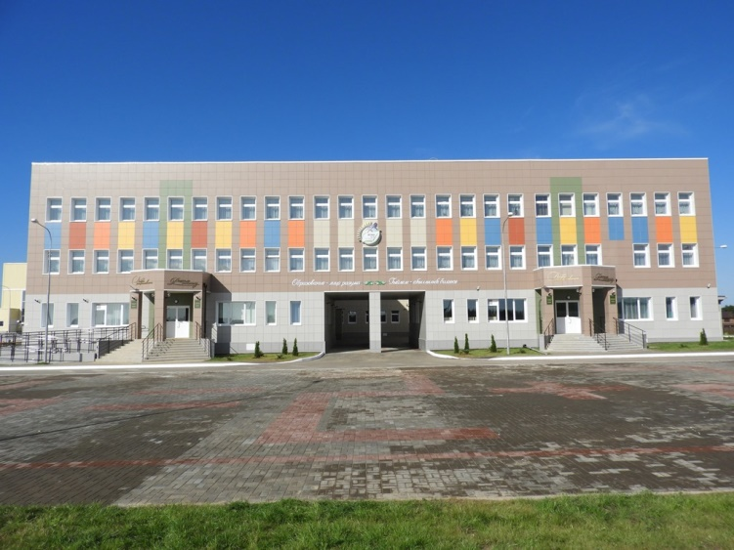
Цель: познакомить учащихся с биографией и
трудами общественного деятеля, имя
которого носит наша школа

Slide 3

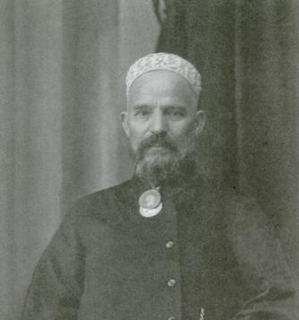
Галимджан Мухаммаджанович Галеев (Баруди) — выдающийся татарский религиозный деятель, просветитель, педагог.
Он родился 17 февраля 1857 года в д. Малые Ковали Казанского уезда (ныне Высокогорского района РТ). Родом из купеческой семьи.
Отец Галимджана Баруди
Мухаммаджан Галеев

Slide 4
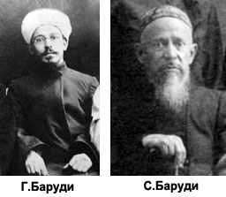
Братья Баруди

Slide 5
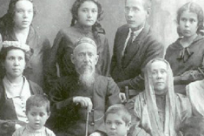
Род Баруди

Slide 6
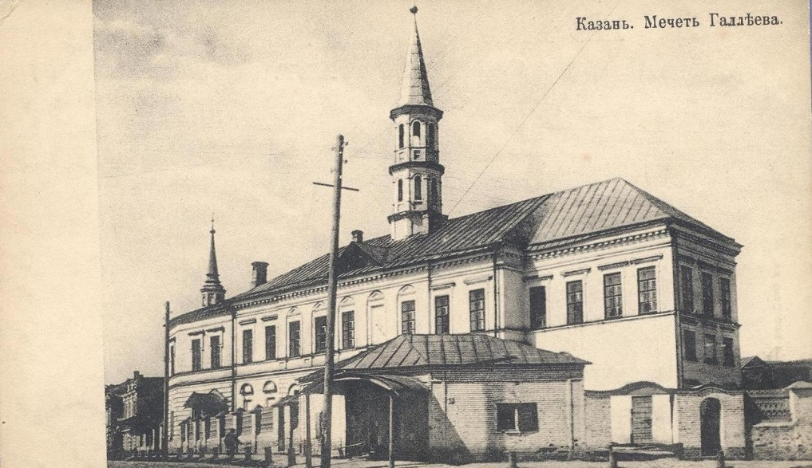
Учился в казанском медресе «Касимия» («Апанаевское»), где преподавали знаменитые в то время ученые-теологи. Изучил основы веры, сделал первые шаги в постижении арабской, тюркской и персидской культур. С целью получения высшего теософского образования отправляется в 1875 году на учебу в Бухару.
Вернувшись в Казань, стал основателем медресе «Мухаммадия», имам-хатибом 5-й соборной (ныне Галеевской) мечети (1882-1917).

Slide 7
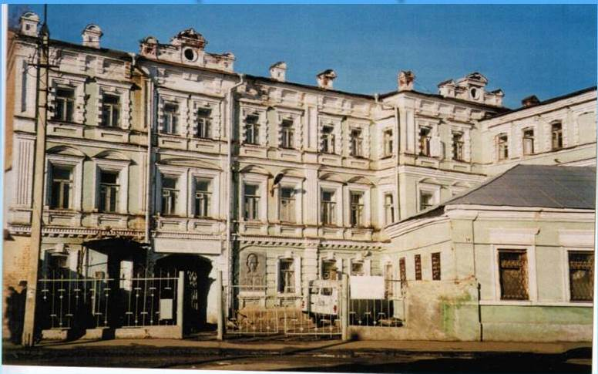
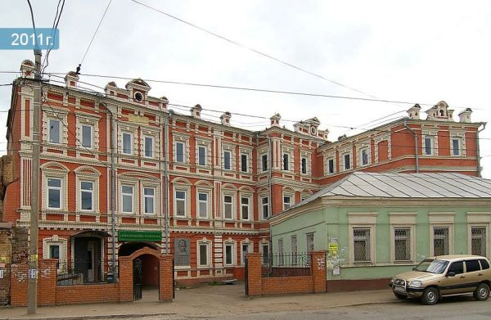
Медресе «Мухаммадия»,

Slide 8
Джадидизм – общественно-политическое движение за обновление жизни общества в XIX – начале ХХ в. был важным этапом становления национального самосознания татарского народа. Поэтому Г.Баруди придавал большое значение идеям религиозного обновления.
С 1891 года в медресе «Мухаммадия» стала применятся новометодная система обучения. Наряду с преподаванием традиционных богословских стали преподаваться светские предметы, что приблизило программу медресе к учебным заведениям европейского уровня. За неимением специальной литературы Г.Баруди сам пишет ряд учебников, многие из которых впоследствии стали классическими образцами учебных пособий для магометанских школ.

Slide 9
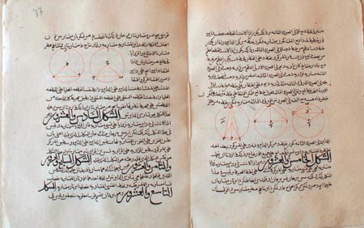
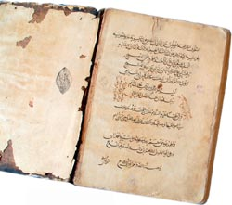
Это первая на турецком языке новометодная азбука «Савадхан» (1891), учебники по арифметике «Нэмунэи хисап» (1891), арабскому языку «Хосул-эл-ирэб…»(1892), «Хоси-эл-мэшрэб…» (1891), татарско-арабско-персидский словарь «Погатэ солес» (1893) и многие другие. Г.Баруди часто приглашал в свое учебное заведение видных представителей науки и культуры, на таких вечерах бывал и Габдулла Тукай. Не будет преувеличением сказать, что в стенах медресе получил великолепное образование цвет татарской интеллигенции.

Slide 10
Г.Баруди стремился к модернизации ислама. На 3-м Всероссийском мусульманском съезде в Нижнем Новгороде (август 1906) был избран членом президиума, председателем комиссии по реорганизации органов духовного управления мусульман. Член ЦК партии «Иттифак-аль-муслимин» («Союз мусульман»). В 1906-1917 – главный редактор журнала «Религия и нравственность» В 1907 за противоправительственную деятельность и панисламистскую пропаганду Г.Баруди был арестован и в 1908 выслан в Вологодскую губернию. После ссылки жил за границей, посетил Берлин, Стамбул, Каир, Мекку и др.
После Февральской революции 1917 г. на 1-м Всероссийском съезде мусульман в Москве Г.Баруди был избран муфтием, впервые в истории России победившим на свободных выборах (до революции муфтий назначался правительством). Возглавил ведомство духовных дел Центрального духовного управления мусульман Внутренней России и Сибири (Милли Идаре). Выступал за культурно-национальную автономию мусульман Внутренней России и Сибири, за отделение религии от государства.

Slide 11
После запрещения деятельности национальных общественных организаций был арестован, затем освобожден и продолжал выполнять обязанности муфтия Оренбургского магометанского духовного собрания.
1920 году, твердо веря в грядущее торжество разума, Г.Баруди подарил молодой Татарской республике самое большое свое богатство – личную библиотеку, насчитывающую 4288 томов, которую начал собирать еще в середине XIX века его отец. В дальнейшем она составила основу восточного фонда Научной библиотеки КГУ. Современники отмечали у Баруди талант академического ученого, обладающего чувством высокого гражданского долга.
Скончался он в 1921 г. в Москве, куда приехал, чтобы обсудить в правительстве чрезвычайные меры по оказанию помощи голодающим Поволжья.

Slide 12
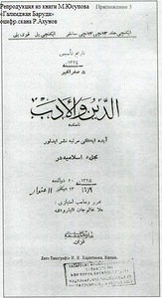

Книги Галимджана Баруди

Slide 13
Журнал “Религия и нравственность” издавался в каждом регионе, где проживали татары.

Slide 14

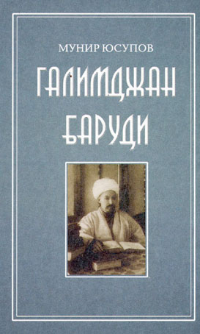
Книга о Баруди
Воспоминания Баруди

Slide 15
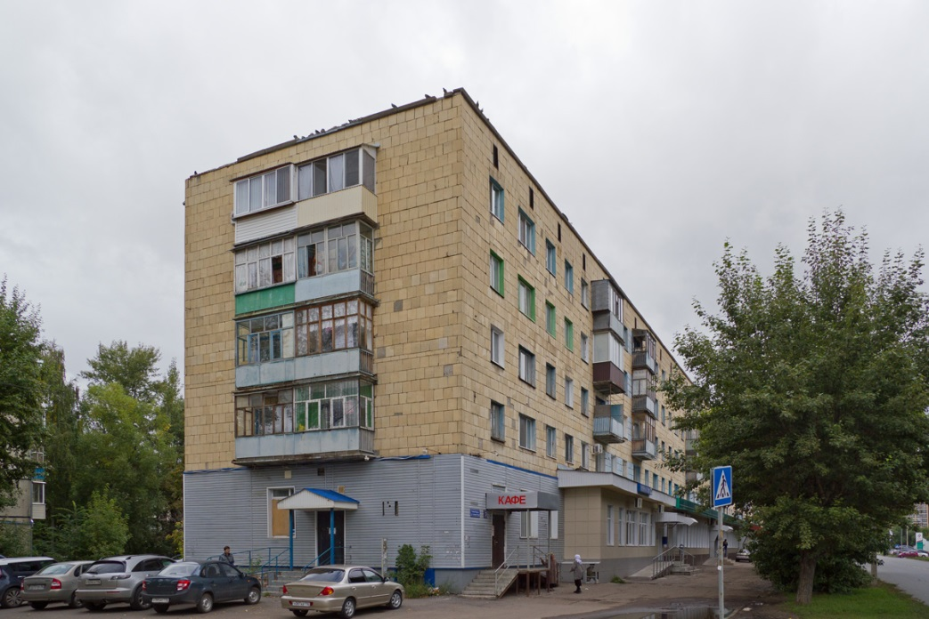
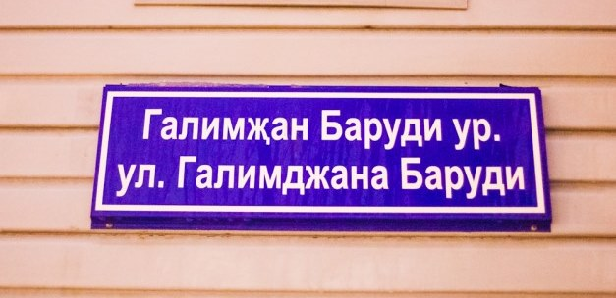
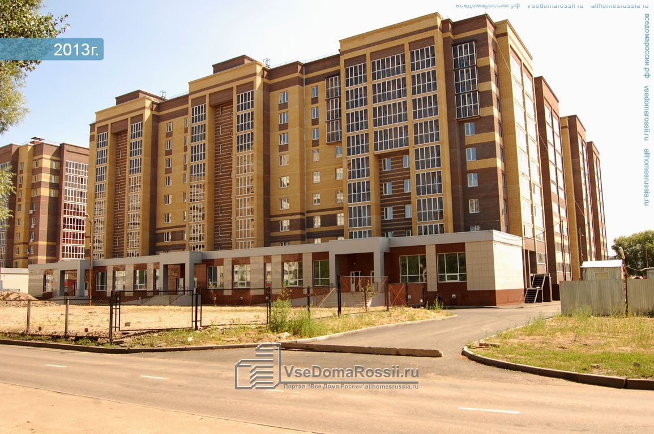
Улица Г.Баруди в городе Казани

Slide 16
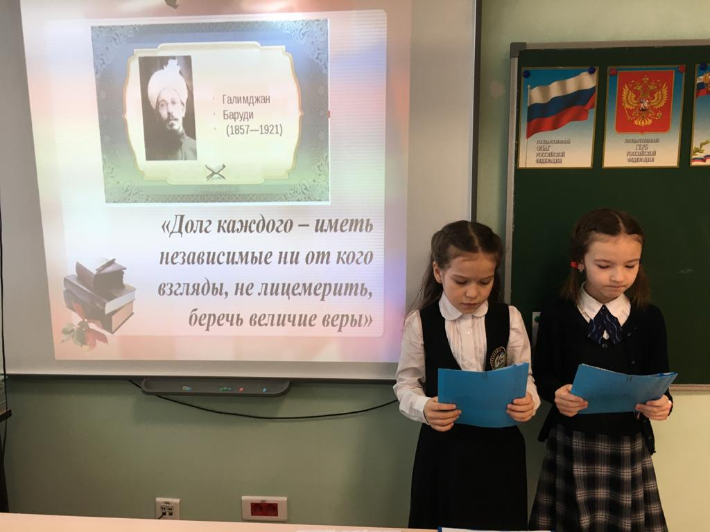
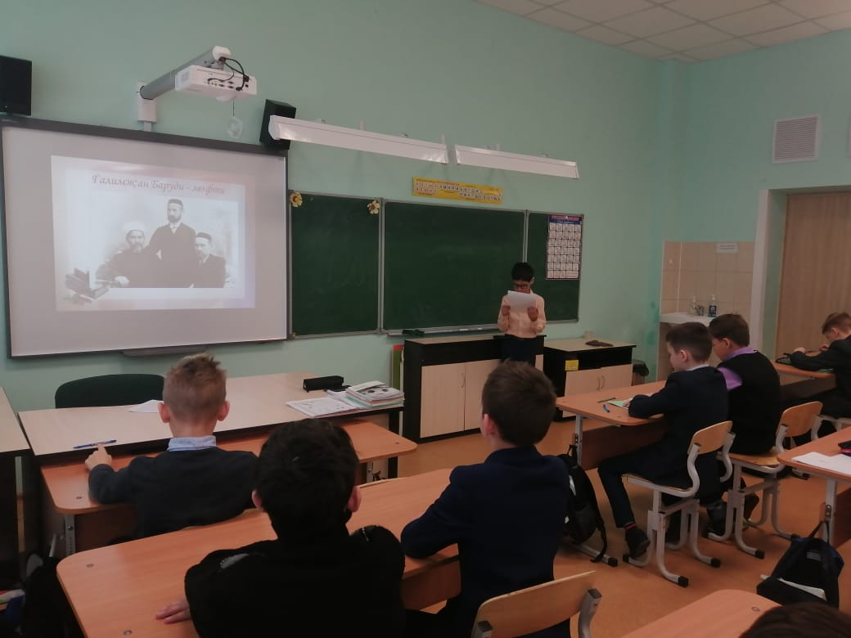

Slide 17
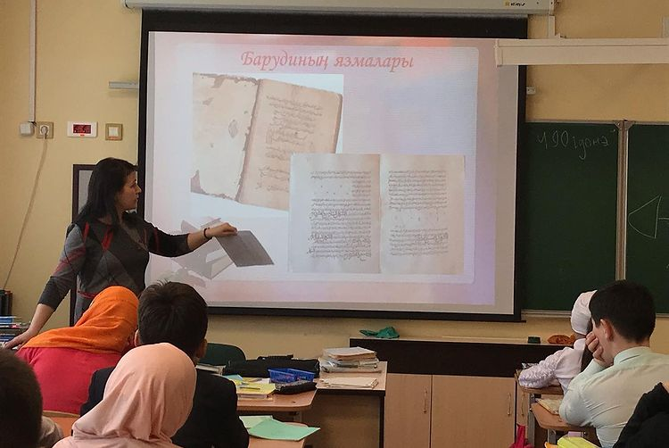
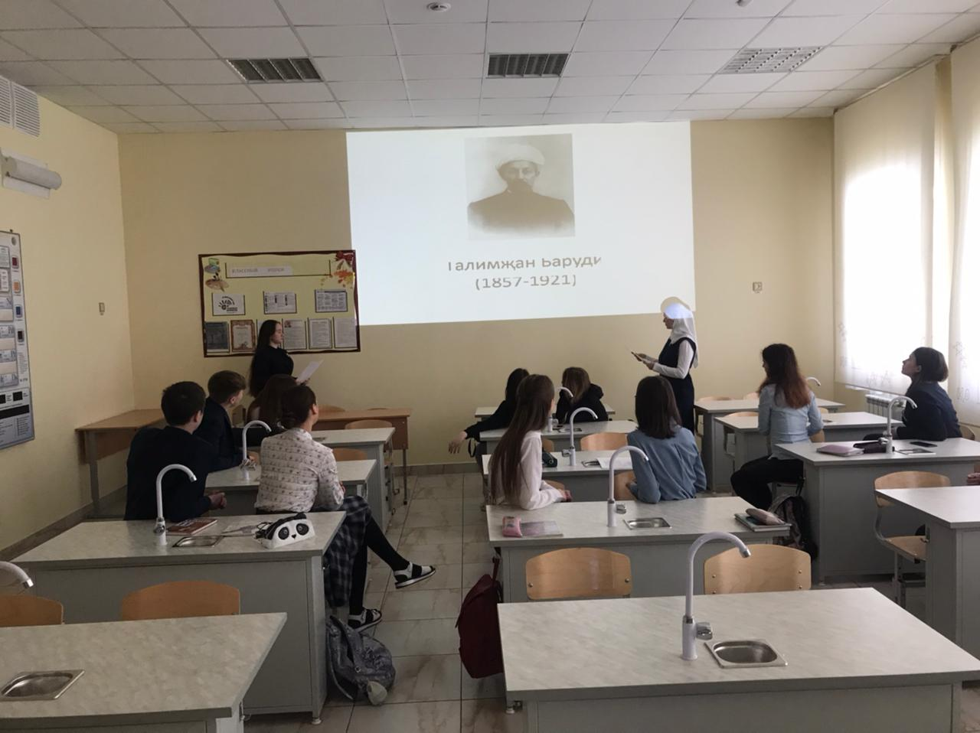

Slide 18
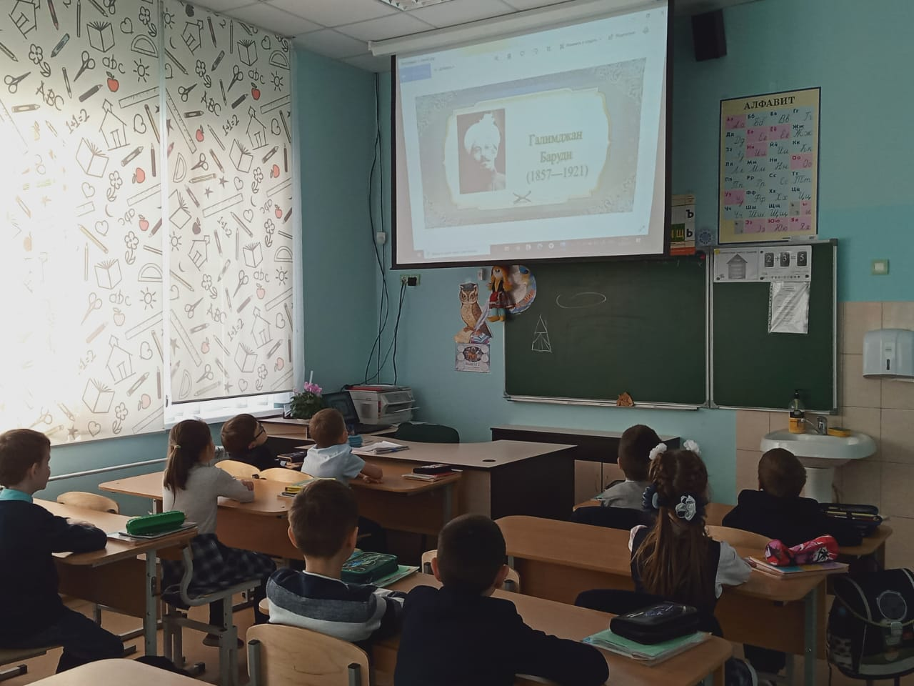
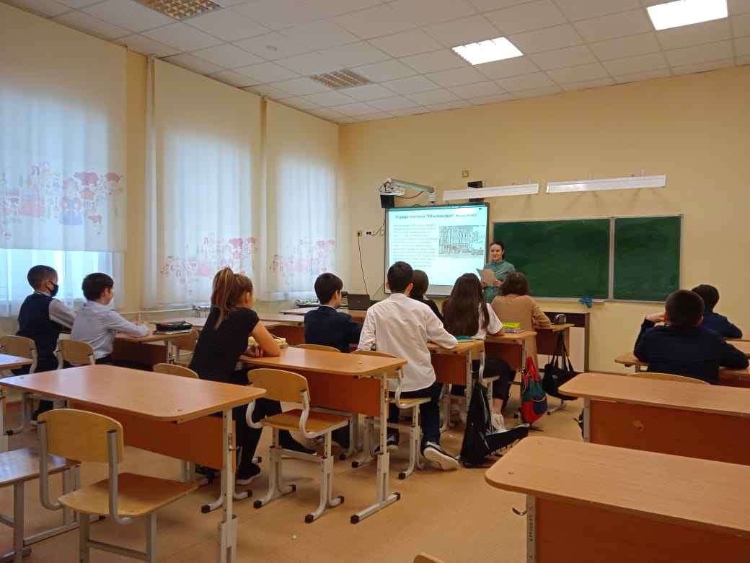

Slide 19
